Slide 1
Chương 5: Kết cấu sàn

Slide 2
5
Chương 5: Kết cấu sàn
5.1 Khái niệm chung
5.1.1 Giới thiệu
5.1.2 Phân loại sàn
5.1.3 Phân biệt bản loại dầm và bản kê bốn cạnh
5.2 Sàn sườn toàn khối có bản loại dầm
5.2.1 Sơ đồ kết cấu
5.2.2 Thiết kế bản sàn
5.2.3 Thiết kế dầm phụ
5.2.4 Thiết kế dầm chính
5.3 Sàn sườn toàn khối có bản kê bốn cạnh
5.3.1 Sơ đồ kết cấu
5.3.2 Sự làm việc của bản kê bốn cạnh
5.3.3 Phân tích nội lực bản kê bốn cạnh theo sơ đồ đàn hồi
5.3.4 Phân tích nội lực bản kê bốn cạnh theo sơ đồ khớp dẻo
5.3.5 Tính toán dầm

Slide 3
5
Chương 5: Kết cấu sàn
5.4 Sàn sườn lắp ghép (Panen đúc sẵn)
5.4.1 Khái quát
5.4.2 Các loại Panen
5.4.3 Khái niệm tính toán Panen
5.5 Sàn không dầm
5.5.1 Khái quát
5.5.2 Khả năng chống xuyên thủng của sàn không dầm
5.5.3 Phân tích nội lực kết cấu sàn không dầm

Slide 4
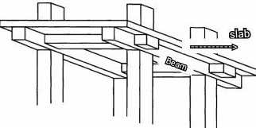
5
Chương 5: Kết cấu sàn
5.1 Khái niệm chung
5.1.1 Giới thiệu
  Sàn chịu lực trực tiếp tải trọng sử dụng và truyền tải lên dầm, cột, xuống móng.
  Ngoài ra sàn còn đóng vai trò làm vách cứng ngang làm tăng thêm độ cứng và độ ổn định cần thiết theo phương ngang cho công trình

Slide 5
5
Chương 5: Kết cấu sàn
5.1 Khái niệm chung
5.1.1 Giới thiệu
Ưu điểm
Độ cứng lớn
Khả năng chịu lực cao
Nhược điểm
Nặng
Thi công phức tạp
Chống cháy tốt
Đạt yêu cầu thẩm mỹ
Khả năng cách âm không cao

Slide 6
5
Chương 5: Kết cấu sàn
5.1 Khái niệm chung
5.1.2 Phân loại sàn
  Theo phương pháp thi công
      Sàn toàn khối
      Sàn lắp ghép
      Sàn bán lắp ghép
  Theo sơ đồ kết cấu
      Sàn sườn
        Sàn bản dầm
        Sàn bản kê bốn cạnh
        Sàn sườn ô cờ
        Sàn có dầm bẹt
        Sàn panel
      Sàn không sườn
        Sàn phẳng

Slide 7
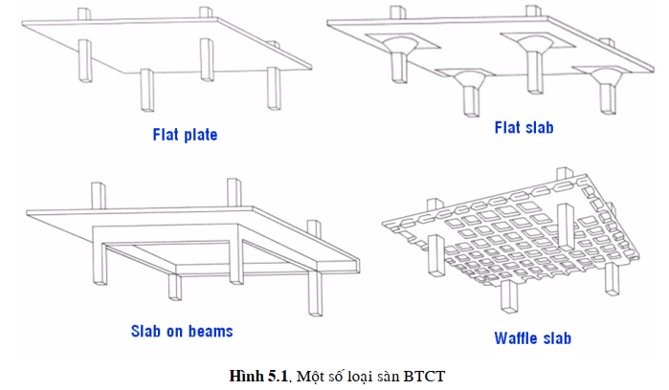
5
Chương 5: Kết cấu sàn

Slide 8
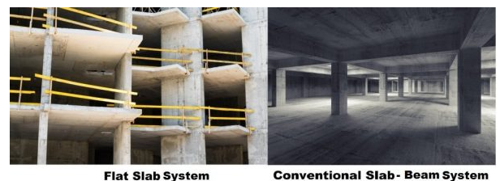
5
Chương 5: Kết cấu sàn

Slide 9
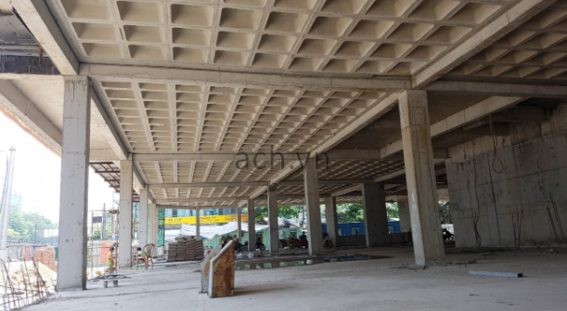
5
Chương 5: Kết cấu sàn

Slide 10
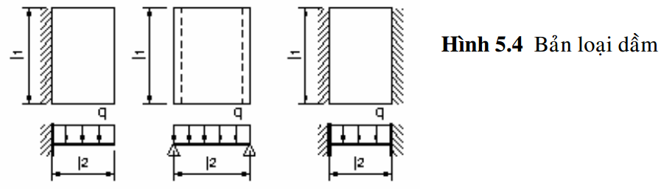
5
Chương 5: Kết cấu sàn
5.1 Khái niệm chung
5.1.3 Phân biệt bản loại dầm và bản kê bốn cạnh
  Bản loại dầm: Khi bản sàn được liên kết ở một cạnh hoặc ở hai cạnh đối diện. Lúc đó tải trọng chỉ được truyền theo phương có liên kết, bản chỉ làm việc một phương.

Slide 11
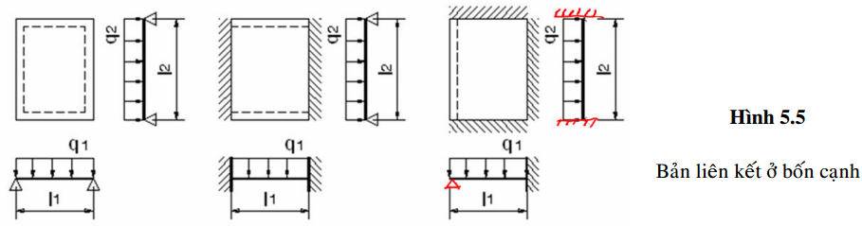
5
Chương 5: Kết cấu sàn
5.1 Khái niệm chung
5.1.3 Phân biệt bản loại dầm và bản kê bốn cạnh
  b) Bản kê bốn cạnh: khi bản có liên kết ở cả bốn cạnh, tải trọng tác dụng lên bản truyền đến các liên kết theo cả hai phương. Bản chịu uốn theo cả hai phương được gọi là bản hai phương hay bản kê bốn cạnh

Slide 12
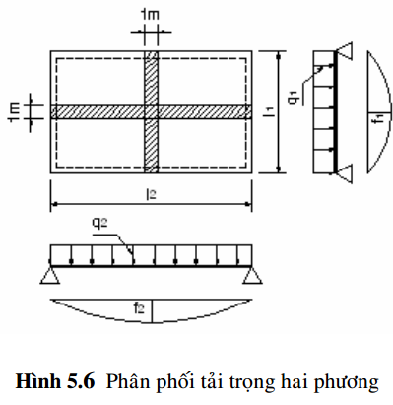
5
Chương 5: Kết cấu sàn
5.1 Khái niệm chung
5.1.3 Phân biệt bản loại dầm và bản kê bốn cạnh
  * Xác định tải trọng truyền theo 2 phương của bản kê 4 cạnh
  - Xét một ô bản tự do ở bốn cạnh, có kích thước l₁xl₂, chịu tải phân bố đều
  - Cắt 2 dải giữa của bản theo 2 phương có bề rộng b=1. Dải theo phương l₁ chịu tải q₁, dải theo phương l₂ chịu tải q₂

Slide 13
5
Chương 5: Kết cấu sàn
  - Xem mỗi dải như một dầm đơn giản, độ võng ở điểm giữa của mỗi dải:
  - Tại điểm giữa, nơi giao nhau độ võng của chúng phải bằng nhau:
  - Từ (5.1) và (5.2) rút ra được:
  - Từ (5.2) ta cũng có:

Slide 14
5
Chương 5: Kết cấu sàn
  - Tóm lại:
    Khi có thể xem bản thuộc loại bản dầm,
    làm việc một phương theo phương cạnh ngắn.
    Theo phương dài chỉ cần đặt thép cấu tạo
    Khi xem bản thuộc loại bản kê bốn cạnh,
    bản làm việc theo hai phương.

Slide 15
5
Chương 5: Kết cấu sàn
5.2 Sàn sườn toàn khối có bản loại dầm
5.2.1 Sơ đồ kết cấu
  Sàn gồm có bản và hệ dầm đúc liền khối. Về sơ đồ kết cấu xem bản kê lên dầm phụ, dầm phụ kê lên dầm chính, dầm chính kê lên cột. Trong phạm vi mỗi nhịp của dầm chính có thể đặt từ một đến ba dầm phụ.
    Khoảng cách giữa các trục dầm phụ: l₁=1,7÷3m
    Khoảng cách giữa các trục dầm chính: l₂= 4÷7m
    Nhịp dầm chính (khoảng cách cột) : L=5÷8m

Slide 16
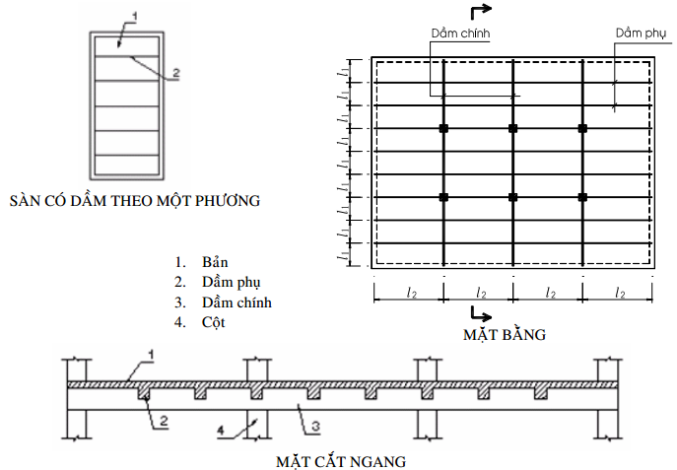
5
Chương 5: Kết cấu sàn
5.2 Sàn sườn toàn khối có bản loại dầm
5.2.1 Sơ đồ kết cấu

Slide 17
5
Chương 5: Kết cấu sàn
5.2.1 Sơ đồ kết cấu
  Chọn kích thước tiết diện các bộ phận:
    Chiều dày bản sàn:
    Trong đó: m=30÷35 đối với bản dầm
    D=0,8÷1,4 phụ thuộc vào tải trọng
    Chiều cao dầm:
          Dầm phụ:
          Dầm chính:
    Chiều rộng dầm:

Slide 18
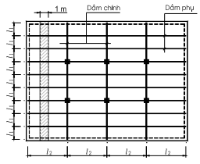
5
Chương 5: Kết cấu sàn
5.2 Sàn sườn toàn khối có bản loại dầm
5.2.2 Thiết kế bản sàn
    a. Sơ đồ tính
    l₂/l₁≥2 : Bản chịu lực một phương (bản dầm)
    Để tính toán, ta cắt dải bản rộng 1m vuông góc với các dầm phụ và xem các dải bản này là dầm liên tục gối lên tường và các dầm phụ

Slide 19
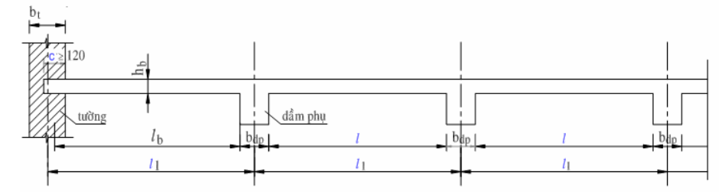
5
Chương 5: Kết cấu sàn
5.2 Sàn sườn toàn khối có bản loại dầm
5.2.2 Thiết kế bản sàn
    b. Nhịp tính toán
    - Nhịp biên:
    - Nhịp giữa

Slide 20
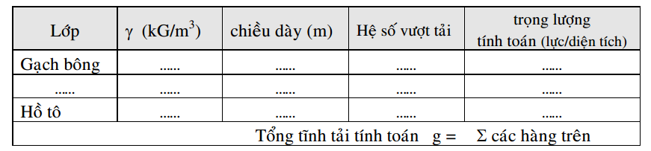
5
Chương 5: Kết cấu sàn
5.2 Sàn sườn toàn khối có bản loại dầm
5.2.2 Thiết kế bản sàn
    c. Tải trọng tính toán
    - Tĩnh tải (g): căn cứ vào cấu tạo sàn
    - Hoạt tải:
    Trong đó hoạt tải tiêu chuẩn và hệ số vượt tải lấy theo tiêu chuẩn tải trọng và tác động.

Slide 21
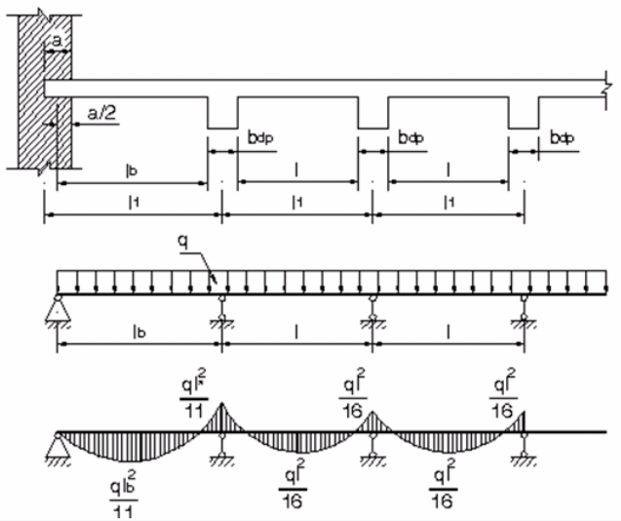
5
Chương 5: Kết cấu sàn
5.2 Sàn sườn toàn khối có bản loại dầm
5.2.2 Thiết kế bản sàn
    d. Xác định nội lực: theo sơ đồ biến dạng dẻo
    - Momen nhịp biên, gối thứ hai
    - Momen nhịp giữa, gối giữa

Slide 22
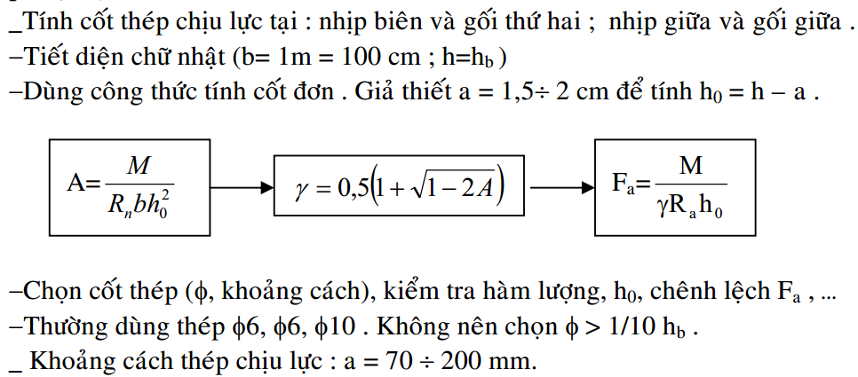
5
Chương 5: Kết cấu sàn
5.2 Sàn sườn toàn khối có bản loại dầm
5.2.2 Thiết kế bản sàn
    e. Tính toán và bố trí thép bản sàn
    - Tính cốt thép chịu lực:

Slide 23
5
Chương 5: Kết cấu sàn
5.2 Sàn sườn toàn khối có bản loại dầm
5.2.2 Thiết kế bản sàn
    e. Tính toán và bố trí thép bản sàn
    Chọn cốt thép cấu tạo:
      Cốt thép phân bố ở phía dưới vuông góc với thép chịu lực > 20% diện tích cốt thép chịu lực
      Cốt thép để liên kết các cốt mũ: thường dùng ø6a250÷300
      Cốt thép mũ đặt vuông góc với dầm chính và tường biên >50% diện tích cốt thép chịu lực theo tính toán ở các gối giữa và tối thiểu là ø6a200

Slide 24
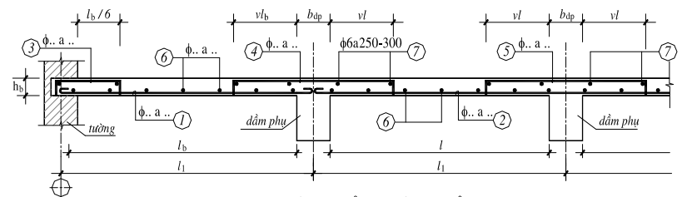
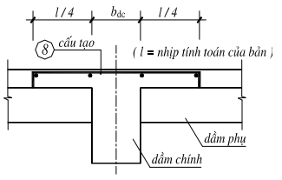
5
Chương 5: Kết cấu sàn

Slide 25
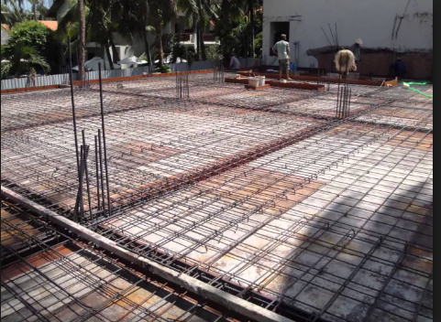
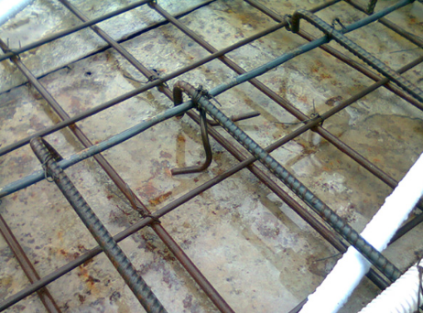
5
Chương 5: Kết cấu sàn

Slide 26
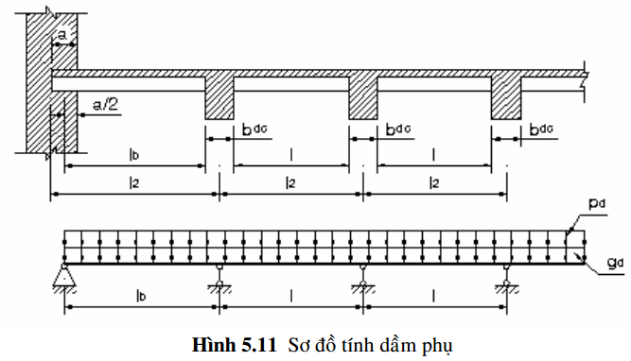
5
Chương 5: Kết cấu sàn
5.2 Sàn sườn toàn khối có bản loại dầm
5.2.3 Thiết kế dầm phụ
    a. Sơ đồ tính
    Xem dầm phụ là dầm liên tục gối lên tường và các dầm chính

Slide 27
5
Chương 5: Kết cấu sàn
5.2 Sàn sườn toàn khối có bản loại dầm
5.2.3 Thiết kế dầm phụ
    b. Nhịp tính toán
    Nhịp biên: khoảng cách từ tâm gối tựa trên tường đến mép dầm chính
            b_{dc} : bề rộng dầm chính
            t : bề dày tường
            a : đoạn dầm phụ kê lên tường
    Nhịp giữa: khoảng cách giữa 2 mép dầm chính

Slide 28
5
Chương 5: Kết cấu sàn
5.2 Sàn sườn toàn khối có bản loại dầm
5.2.3 Thiết kế dầm phụ
    c. Tải trọng tính toán
    Dầm phụ chịu tải trọng phân bố đều
    Tĩnh tải:
            gl₁: tĩnh tải do sàn truyền
            g_{bt}: trọng lượng phần sườn của dầm
    Hoạt tải:
    Tải toàn phần:

Slide 29
5
Chương 5: Kết cấu sàn
5.2 Sàn sườn toàn khối có bản loại dầm
5.2.3 Thiết kế dầm phụ
    d. Xác định nội lực trong dầm phụ: theo sơ đồ biến dạng dẻo bằng các phép tính cơ học kết cấu hoặc tra bảng.
    Momen:
            β: được tra theo sơ đồ biến dạng dẻo
    Lực cắt: xét sơ đồ như hình 5.12 có Qmax ở bên trái gối thứ hai như sau:

Slide 30
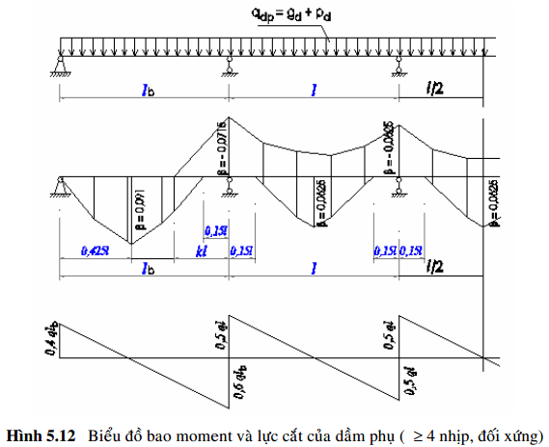

Slide 31
5
Chương 5: Kết cấu sàn
5.2 Sàn sườn toàn khối có bản loại dầm
5.2.3 Thiết kế dầm phụ
    e. Tính toán cốt thép: .
    Tính cốt dọc:
            Dùng momen âm ở gối để tính thép trên, momen dương ở nhịp để tính thép dưới.
            Tính theo tiết diện chữ nhật: b_{dp}xh_{dp}
            Giả thiết a=4÷6cm. Dùng công thức tính cốt đơn, nếu không thỏa thì tăng kích thước tiết diện.
    Tính cốt ngang: dùng Q_{max} để tính cốt đai. Thông thường chỉ cần đặt cốt đai không cần tính cốt xiên

Slide 32
5
Chương 5: Kết cấu sàn
5.2 Sàn sườn toàn khối có bản loại dầm
5.2.4 Thiết kế dầm chính
    a. Sơ đồ tính
    Tính dầm chính theo sơ đồ đàn hồi vì tính chất quan trọng của nó:
    Dầm chính cùng với cột tạo thành khung
    Dầm chính chịu tải trọng lớn
    Thực tế, để xác định nội lực dầm chính phải giải khung, tuy nhiên có thể xem dầm chính là dầm liên tục gối lên tường biên và cột khi thỏa các điều kiện:
    Kết cấu nhà có vách chịu tải trọng ngang, khung chỉ chủ yếu chịu tải thẳng đứng
    Độ cứng của dầm lớn hơn 4 lần độ cứng cột

Slide 33
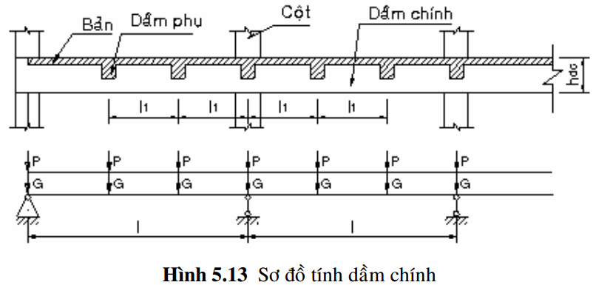
5
Chương 5: Kết cấu sàn
5.2 Sàn sườn toàn khối có bản loại dầm
5.2.4 Thiết kế dầm chính
    b. Nhịp tính toán:
    Nhịp biên: khoảng cách từ trục cột đến tim tường hoặc cột biên.
    Nhịp giữa: khoảng cách giữa các trục cột

Slide 34
5
Chương 5: Kết cấu sàn
5.2 Sàn sườn toàn khối có bản loại dầm
5.2.4 Thiết kế dầm chính
    c. Tải trọng tính toán:
    Dầm chính chịu tải trọng do dầm phụ truyền vào dưới dạng tải tập trung và trọng lượng bản thân dầm
    Trọng lượng bản thân dầm chính là tải phân bố đều, nhưng để đơn giản tính toán, thiên về an toàn ta qui về các lực tập trung G_{0:}
    Với
      Tĩnh tải:
      Hoạt tải:

Slide 35
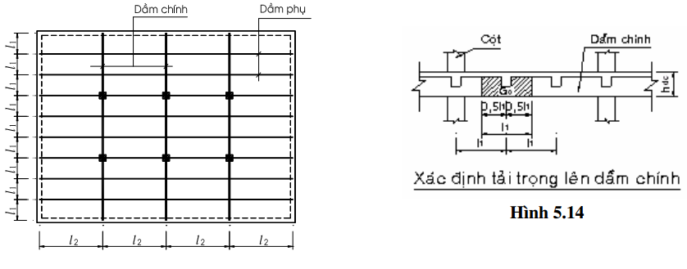
5
Chương 5: Kết cấu sàn
5.2 Sàn sườn toàn khối có bản loại dầm
5.2.4 Thiết kế dầm chính
    c. Tải trọng tính toán:

Slide 36
5
Chương 5: Kết cấu sàn
5.2 Sàn sườn toàn khối có bản loại dầm
5.2.4 Thiết kế dầm chính
    d. Xác định nội lực:
    Cần vẽ biểu đồ bao momen và biểu đồ lực cắt cho dầm chính.
    Nguyên lý sắp xếp tải trọng:
      Đối với tĩnh tải: tĩnh tải đặt suốt các nhịp
      Đối với hoạt tải: có nhiều trường hợp
        Muốn cho M⁺_{max} tại nhịp nào thì đặt hoạt tải tại nhịp đó rồi cách nhịp
        Muốn cho M⁻_{max} tại gối nào thì đặt hoạt tải tại 2 nhịp kề đó rồi cách nhịp
        Muốn cho M⁻_{min} tại gối nào thì không đặt hoạt tải tại 2 nhịp kề đó.

Slide 37
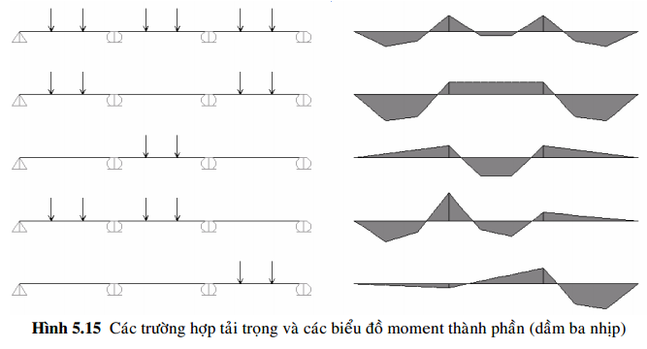

Slide 38
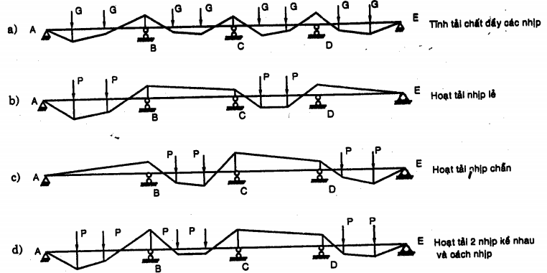

Slide 39
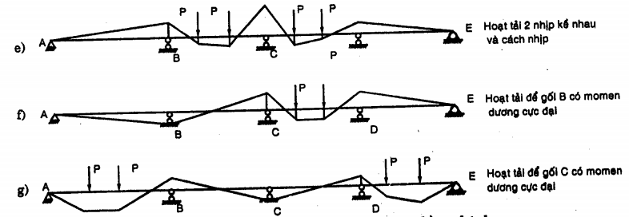

Slide 40
5
Chương 5: Kết cấu sàn
5.2 Sàn sườn toàn khối có bản loại dầm
5.2.4 Thiết kế dầm chính
    d. Xác định nội lực:
    Biểu đồ bao nội lực (momen và lực cắt) là đường bao của mọi trường hợp tải có khả năng chất lên công trình
    Cách vẽ biểu đồ bao nội lực:
      Cách 1 : tra bảng trực tiếp
        - Tra bảng để xác định tung độ của biểu đồ bao momen và lực cắt. Cách này nhanh gọn phù hợp với tính toán thực tế.

Slide 41
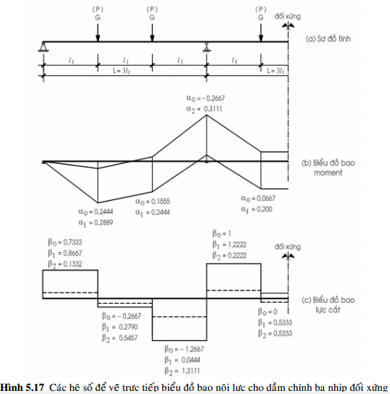

Slide 42
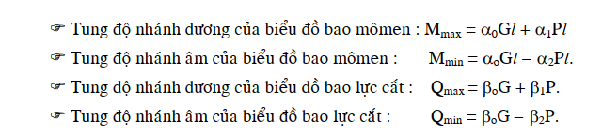
5
Chương 5: Kết cấu sàn
5.2 Sàn sườn toàn khối có bản loại dầm
5.2.4 Thiết kế dầm chính
    d. Xác định nội lực:

Slide 43
5
Chương 5: Kết cấu sàn
5.2 Sàn sườn toàn khối có bản loại dầm
5.2.4 Thiết kế dầm chính
    d. Xác định nội lực:
      Cách 2 : Phương pháp tổ hợp
        Vẽ riêng biểu đồ momen do tĩnh tải và các biểu đồ momen do từng trường hợp bất lợi nhất của hoạt tải.
        Tại mỗi tiết diện, lấy momen do tĩnh tải cộng với momen của trường hợp hoạt tải nguy hiểm nhất ta được tung độ biểu đồ bao momen.

Slide 44
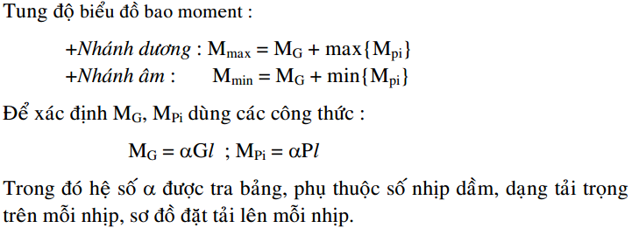
5
Chương 5: Kết cấu sàn
5.2 Sàn sườn toàn khối có bản loại dầm
5.2.4 Thiết kế dầm chính
    d. Xác định nội lực:
      Cách 2 : Phương pháp tổ hợp

Slide 45
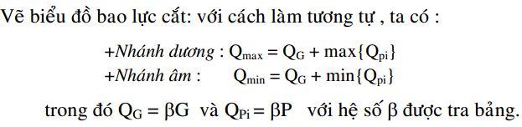
5
Chương 5: Kết cấu sàn
5.2 Sàn sườn toàn khối có bản loại dầm
5.2.4 Thiết kế dầm chính
    d. Xác định nội lực:
      Cách 2 : Phương pháp tổ hợp

Slide 46
5
Chương 5: Kết cấu sàn
5.2 Sàn sườn toàn khối có bản loại dầm
5.2.4 Thiết kế dầm chính
    e. TÍnh cốt thép dầm chính:
      Cốt dọc:
        Nội lực dầm chính xác định theo sơ đồ đàn hội
        Tính theo tiết diện chữ nhật,cốt đơn nếu không thỏa tăng tiết diện.
      Cốt ngang:
        Tương tự như tính dầm phụ, có thể dùng cốt xiên.
      Cốt treo:
        Tại chỗ dầm phụ kê lên dầm chính có lực tập trung lớn từ dầm phụ truyền vào. Ta cần gia cường cốt treo cho dầm phụ, tránh phá hoại, chống nứt.

Slide 47
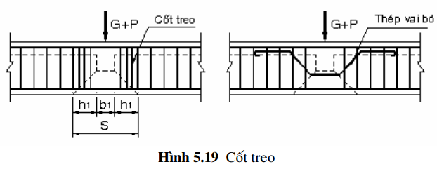
5
Chương 5: Kết cấu sàn
5.2 Sàn sườn toàn khối có bản loại dầm
5.2.4 Thiết kế dầm chính
    e. TÍnh cốt thép dầm chính:
      Cốt treo:
        Có 2 cách đặt cốt treo.

Slide 48
5
Chương 5: Kết cấu sàn
5.2 Sàn sườn toàn khối có bản loại dầm
5.2.4 Thiết kế dầm chính
    f. Vẽ biểu đồ bao vật liệu:
      Biểu đồ bao vật liệu thể hiện khả năng chịu lực của tiết diện ứng với số thép tại tiết diện đó. Biểu đồ bao vật liệu được vẽ trên cùng một trục theo cùng một tỷ lệ với biểu đồ bao momen.
      Biểu đồ bao vật liệu có 2 nhánh. Nhánh dương tính với cốt thép đặt phía dưới, nhánh âm tính với cốt thép đặt phía trên.

Slide 49
5
Chương 5: Kết cấu sàn
5.2 Sàn sườn toàn khối có bản loại dầm
5.2.4 Thiết kế dầm chính
    f. Vẽ biểu đồ bao vật liệu:
      Nguyên tắc:
        Biểu đồ bao vật liệu phải nằm trùm bên ngoài biểu đồ bao momen.
        Chênh lệch tung độ giữa biểu đồ bao vật liệu và biểu đồ bao momen càng ít càng tiết kiệm vật liệu
        Người thiết kế cần dự kiến trước các cốt thép sẽ cắt, uốn.

Slide 50
5
Chương 5: Kết cấu sàn
5.3 Sàn sườn toàn khối có bản kê bốn cạnh
5.3.1 Sơ đồ kết cấu
    Bản làm việc theo 2 phương với tỷ số hai cạnh
    Kích thước l_{1,}l₂ = (4÷6)m
    Chiều dày bản sàn
    Kích thước dầm:

Slide 51
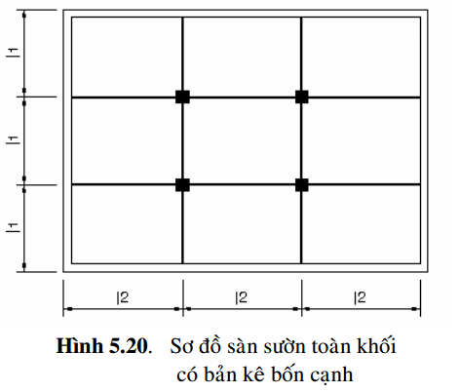
5
Chương 5: Kết cấu sàn
5.3 Sàn sườn toàn khối có bản kê bốn cạnh
5.3.1 Sơ đồ kết cấu

Slide 52
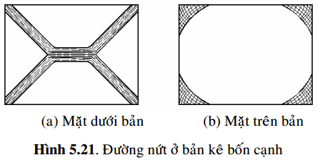
5
Chương 5: Kết cấu sàn
5.3 Sàn sườn toàn khối có bản kê bốn cạnh
5.3.2 Sự làm việc của bản kê bốn cạnh
    Khi bản chịu tải trọng phân bố đều, ở mặt dưới của bản hình thành những đường nứt theo phân giác các góc
    .
    Ở mặt trên, nếu các cạnh bị ngàm sẽ nứt vòng cung theo chu vi bản. Nếu các cạnh bản kê tự do, các góc bản sẽ vênh lên khỏi gối tựa.

Slide 53
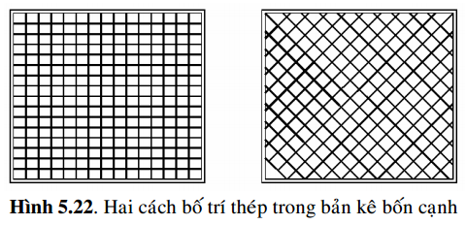
5
Chương 5: Kết cấu sàn
5.3 Sàn sườn toàn khối có bản kê bốn cạnh
5.3.2 Sự làm việc của bản kê bốn cạnh
    Cốt thép trong bản có thể đặt theo phương xiên ( vuông góc với đường nứt) hoặc theo phương song song các cạnh (để dễ thi công)
    .

Slide 54
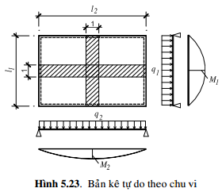
5
Chương 5: Kết cấu sàn
5.3 Sàn sườn toàn khối có bản kê bốn cạnh
5.3.3 Phân tích nội lực bản kê bốn cạnh theo sơ đồ đàn hồi
      a./ Bản đơn
        Khảo sát một ô bản chịu lực như hình.
        Đã chứng minh được

Slide 55
5
Chương 5: Kết cấu sàn
5.3 Sàn sườn toàn khối có bản kê bốn cạnh
5.3.3 Phân tích nội lực bản kê bốn cạnh theo sơ đồ đàn hồi
      a./ Bản đơn
    Momen uốn tại giữa nhịp mỗi dải bản:
      Phương ngắn:
      Phương dài:
      Với v là hệ số kể đến ảnh hưởng của hiện tượng xoắn làm giảm momen uốn trong dải đang xét

Slide 56
5
Chương 5: Kết cấu sàn
5.3 Sàn sườn toàn khối có bản kê bốn cạnh
5.3.3 Phân tích nội lực bản kê bốn cạnh theo sơ đồ đàn hồi
      a./ Bản đơn
    Theo lý thuyết đàn hồi, với bản kê tự do theo chu vi :
    Đặt với:
    Suy ra:
    Tương tự theo phương l₂ :
    Với:

Slide 57
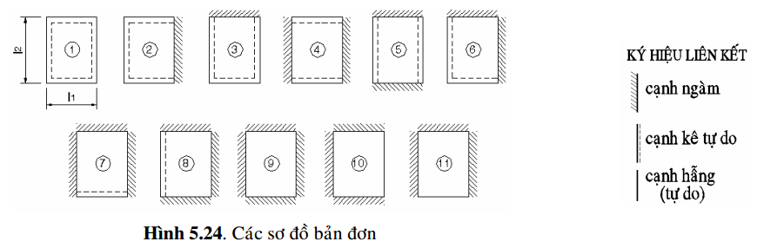
5
Chương 5: Kết cấu sàn
5.3 Sàn sườn toàn khối có bản kê bốn cạnh
5.3.3 Phân tích nội lực bản kê bốn cạnh theo sơ đồ đàn hồi
      a./ Bản đơn
    Lý thuyết đàn hồi đã cho các công thức đi kèm các hệ số tra bảng để xác đinh nội lực của 11 sơ đồ bản đơn thường gặp.

Slide 58
5
Chương 5: Kết cấu sàn
5.3 Sàn sườn toàn khối có bản kê bốn cạnh
5.3.3 Phân tích nội lực bản kê bốn cạnh theo sơ đồ đàn hồi
      a./ Bản đơn
    Tổng quát:
      Momen dương lớn nhất giữa nhịp:
          Theo phương ngắn:
          Theo phương dài :
      Momen âm lớn nhất trên gối:
          - Theo phương ngắn:
          - Theo phương dài:
        Trong đó:
          m_{i1},m_{i2},k_{i1},k_{i2}, : hệ số được tra bảng theo sơ đồ i và tỷ số l₂/l₁
          P: tổng tải trọng:

Slide 59
5
Chương 5: Kết cấu sàn
5.3 Sàn sườn toàn khối có bản kê bốn cạnh
5.3.3 Phân tích nội lực bản kê bốn cạnh theo sơ đồ đàn hồi
      b./ Bản liên tục
        Các ô bản liền khối với nhau là một hệ siêu tĩnh bậc cao. Cần xét các trường hợp sắp xếp hoạt tải bất lợi gây ra các giá trị nội lực nguy hiểm cho sàn.
        Momen dương giữa nhịp đạt giá trị lớn nhất khi hoạt tải được xếp dạng ô cờ. Với bản liên tục đều nhịp ta chứng minh được công thức xác định momen lớn nhất ở giữa nhịp như sau:
          Theo phương ngắn:
          Theo phương dài:
          Với:

Slide 60
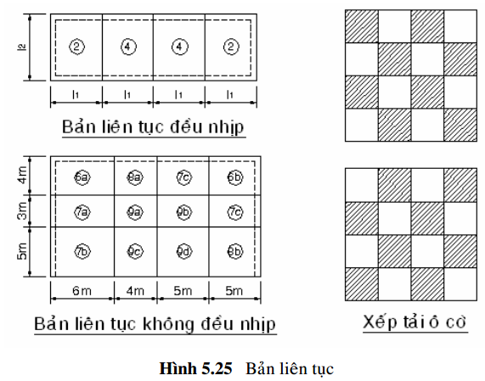
5
Chương 5: Kết cấu sàn
5.3 Sàn sườn toàn khối có bản kê bốn cạnh
5.3.3 Phân tích nội lực bản kê bốn cạnh theo sơ đồ đàn hồi
      b./ Bản liên tục

Slide 61
5
Chương 5: Kết cấu sàn
5.3 Sàn sườn toàn khối có bản kê bốn cạnh
5.3.3 Phân tích nội lực bản kê bốn cạnh theo sơ đồ đàn hồi
      b./ Bản liên tục
        Momen âm trên gối có giá trị lớn nhất khi xếp hoạt tải ở hai ô bản kề gối đó. Gối làm việc như ngàm dùng công thức của bản đơn để tính momen âm trên gối.
          Phương ngắn:
          Phương dài:
          Với:

Slide 62
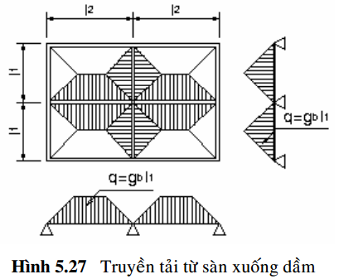
5
Chương 5: Kết cấu sàn
5.3 Sàn sườn toàn khối có bản kê bốn cạnh
5.3.4 Tính toán dầm
      a./ Xác định tải trọng trên dầm
        Căn cứ vào sơ đồ nứt ở mặt dưới bản kê bốn cạnh,ta xác định được diện truyền tải của bản sàn vào dầm chính:

Slide 63
5
Chương 5: Kết cấu sàn
5.3 Sàn sườn toàn khối có bản kê bốn cạnh
5.3.4 Tính toán dầm
      a./ Xác định tải trọng trên dầm
          Đối với dầm theo phương cạnh ngắn l₁ của bản: tải trọng có dạng tam giác
          Đối với dầm theo phương cạnh dài l₂ của bản: tải trọng có dạng hình thang.
          Trị số lớn nhất của tải trọng hình tam giác hoặc hình thang là q=q_{b}*l với q_{b} là tải trọng phân bố đều trên sàn.
          Lưu ý ngoài tải trọng do sàn truyền xuống thì dầm còn chịu trọng lượng bản thân, trọng lượng tường xây trên dầm.. Các tải này ở dạng phân bố đều.

Slide 64
5
Chương 5: Kết cấu sàn
5.3 Sàn sườn toàn khối có bản kê bốn cạnh
5.3.4 Tính toán dầm
      b./ Xác định nội lực dầm
        Trong trường hợp tổng quát, ta cần giải khung để có nội lực dầm. Nếu phân tích trong giai đoạn đàn hồi thì có thể sử dụng các phần mềm phần tử hữu hạn.
        Nếu tính dầm theo sơ đồ dầm liên tục thì có thể tính nội lực dầm theo sơ đồ đàn hồi với các bảng tra đã lập sẵn hoặc tính theo sơ đồ có xét đến biến dạng dẻo làm phân phối lại nội lực.

Slide 65

5
Chương 5: Kết cấu sàn
5.3 Sàn sườn toàn khối có bản kê bốn cạnh
5.3.4 Tính toán dầm
      b./ Xác định nội lực dầm
        Xác định nội lực dầm liên tục theo sơ đồ biến dạng dẻo:
        Momen uốn:
        Momen dương tại nhịp biên:
        Momen âm ở gối thứ hai:
        Momen dương tại nhịp giữa:
        Momen âm ở các gối giữa:

Slide 66
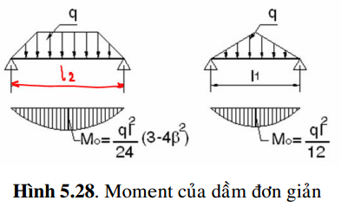
5
Chương 5: Kết cấu sàn
5.3 Sàn sườn toàn khối có bản kê bốn cạnh
5.3.4 Tính toán dầm
      b./ Xác định nội lực dầm
        Trong đó:
          g₀ là tải trọng phân bố đều trên dầm
          M₀ là momen lớn nhất của dầm đơn giản kê tự do lên 2 gối tựa, chịu tải từ bản truyền vào
            Với q_{b}, l₁,l₂ là tải trọng và nhịp sàn, l là nhịp tính toán; q=q_{b}l₁ và β=l₁/2l₂

Slide 67
5
Chương 5: Kết cấu sàn
5.3 Sàn sườn toàn khối có bản kê bốn cạnh
5.3.4 Tính toán dầm
      b./ Xác định nội lực dầm
        Lực cắt:
        - Tại gối biên:
        - Tại mép trái gối tựa thứ hai:
        - Tại các gối giữa:
        Với Q_{o} là lực cắt tại gối của dầm đơn giản

Slide 68
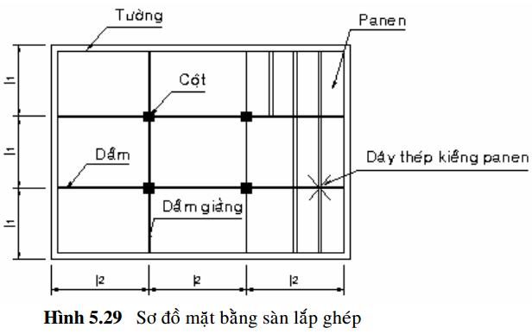
5
Chương 5: Kết cấu sàn
5.4 Sàn sườn lắp ghép (Panen đúc sẵn)
5.4.1 Khái quát:
      Trong công trình, có thể sử dụng sàn dưới dạng các tấm BTCT đúc sẵn (panel). Các tấm sàn đúc sẵn chịu lực một phương, gác lên dầm hoặc tường.
      Ngoài ra, còn có các dầm giằng đúc cùng lúc với dầm chịu lực. Để tăng cường ổn định panel có thể dùng thép ø6, ø8, kiềng các móc cẩu panel lại

Slide 69
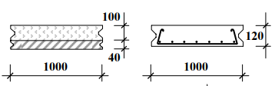
5
Chương 5: Kết cấu sàn
5.4 Sàn sườn lắp ghép (Panen đúc sẵn)
5.4.2 Các loại panen:
      Có 3 loại panen: tấm đặc, panen lỗ và panen sườn
      a./ Tấm đặc:
      Dày 8÷15cm, sử dụng cho nhịp nhỏ, hành lang, sàn nhà dân dụng.
      Ưu điểm: chế tạo dễ, liên kết đơn giản, chiều cao sàn thấp
      Nhược điểm: cách âm kém, tốn nhiều betong

Slide 70
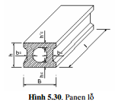
5
Chương 5: Kết cấu sàn
5.4 Sàn sườn lắp ghép (Panen đúc sẵn)
5.4.2 Các loại panen:
      b./ Panen lỗ:
      Panen có khoét lỗ hình thang, hình bầu dục, hình tròn…một lỗ hay nhiều lỗ
      Ưu điểm: cách âm cao, tiết kiệm vật liệu, tạo được, mặt sàn phẳng
      Nhược điểm: chế tạo khó khăn.

Slide 71
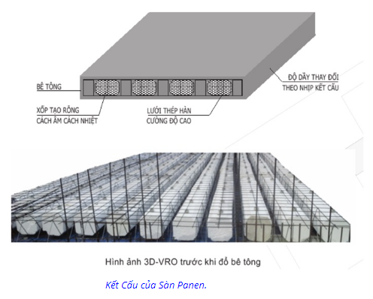
5
Chương 5: Kết cấu sàn
5.4 Sàn sườn lắp ghép (Panen đúc sẵn)
5.4.2 Các loại panen:
      b./ Panen lỗ:

Slide 72
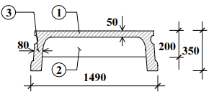
5
Chương 5: Kết cấu sàn
5.4 Sàn sườn lắp ghép (Panen đúc sẵn)
5.4.2 Các loại panen:
      c./ Panen sườn:
      Thường dùng cho nhà công nghiệp không đòi hỏi yêu cầu mỹ quan và cách âm.
      Bao gồm bản và sườn dọc. Thường có 2 sườn dọc và các sườn ngang cách nhau 1,5 ÷ 2,5m

Slide 73
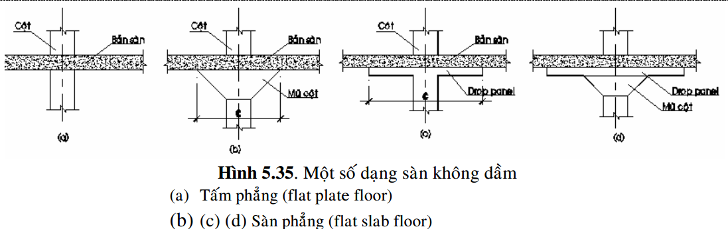
5
Chương 5: Kết cấu sàn
5.4 Sàn không dầm (sàn phẳng)
      Sàn không dầm gồm có bản sàn tựa trực tiếp lên cột.
      Xung quanh vùng sàn gối lên cột có thể loe rộng đầu cột ra thành mũ cột, hoặc tăng chiều dầy bản sàn.

Slide 74
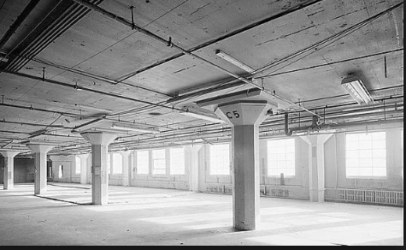
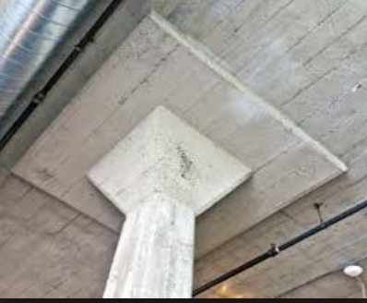
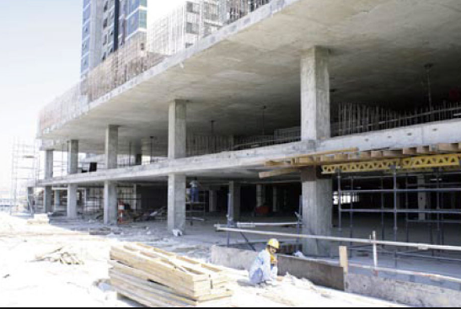

5
Chương 5: Kết cấu sàn
5.4 Sàn không dầm (sàn phẳng)

Slide 75
5
Chương 5: Kết cấu sàn
5.4 Sàn không dầm (sàn phẳng)
      a./ Sàn phẳng không mũ cột:
      - Nhịp 6÷7,5m, hoạt tải 300÷500 kG/m2
      - Tiết kiệm chi phí ván khuôn, trần phẳng, thi công nhanh.
      - Khả năng chống cắt và xuyên thủng khá thấp, độ cứng không cao có thể võng nhiều.
      - Dùng rộng rãi trong nhà cửa dưới dạng BTCT thường hay BTCT ứng suất trước

Slide 76
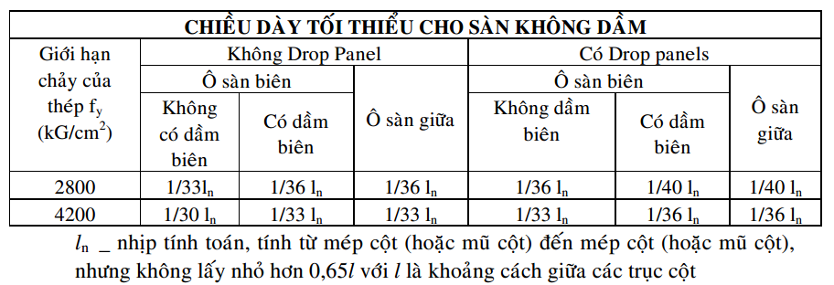
5
Chương 5: Kết cấu sàn
5.4 Sàn không dầm (sàn phẳng)
      b./ Sàn phẳng có mũ cột:
      - Nhịp 6÷9m, hoạt tải 400÷750 kG/m2
      - Tốn nhiều ván khuôn hơn đặt biệt ở vị trí mũ cột
      - Thường dùng drop panen không có mũ cột

Slide 77
Thank you

